Slide 1
从生物医学海量文献中获取优质信息
Faculty of 1000

Slide 2
一、背景介绍
二、利用F1000 Prime解读最新科学文献
三、发现科学热点及重要文献

Slide 3
背景介绍

Slide 4

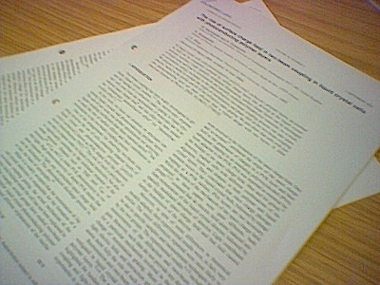
经验告诉我们，往往对我们有所启发，真正具有指导作用的只是少量的重要文献
利用Faculty of 1000，让专家作为我们的智囊，帮我们筛选经典文献

Slide 5
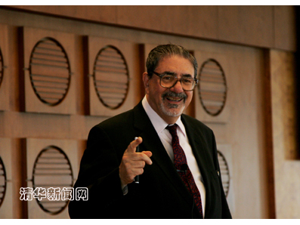

在充满挑战的科研道路上，分享“大牛”们的宝贵经验

Slide 6
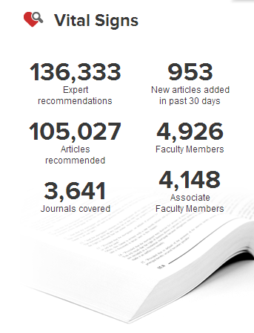
帮你选出重要必读论文并由同行加以评论的生物医学资料库
90%的世界顶级机构均有订阅
推荐的文章覆盖3500多本期刊
高水平的专家团队
5位诺贝尔奖得主
81位英国皇家学会院士
12位拉斯克奖得主(Lasker Prize)
136位国家科学院研究员
97位国家医学研究院研究员
超过10万篇文章已经被推荐

Slide 7
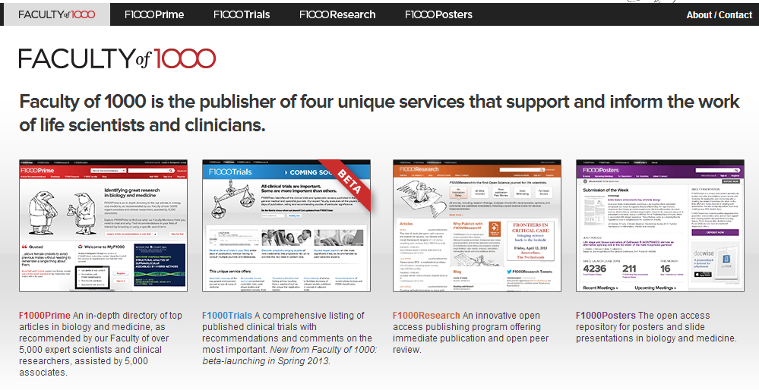

Slide 8

1. All Article Recommendations: 遴选出近期某领域研究中有着重要价值和意义的文章，并从意义、创新点、方法等方面进行评价
2. Rankings: 对选出的文章进一步分级，按照推荐分数和浏览量进行排序
3. F1000Prime reports: 就近期某一生物学和医学内容的热门研究提供同行评议报告
4. F1000Faculty: 及时获得生物、医学某一领域的专家信息及其做出的评论
5. Blog: 即时发布各领域动向、观点、研究方法、文章排行、趣味新闻等

Slide 9
利用F1000 Prime解读最新科学文献

Slide 10
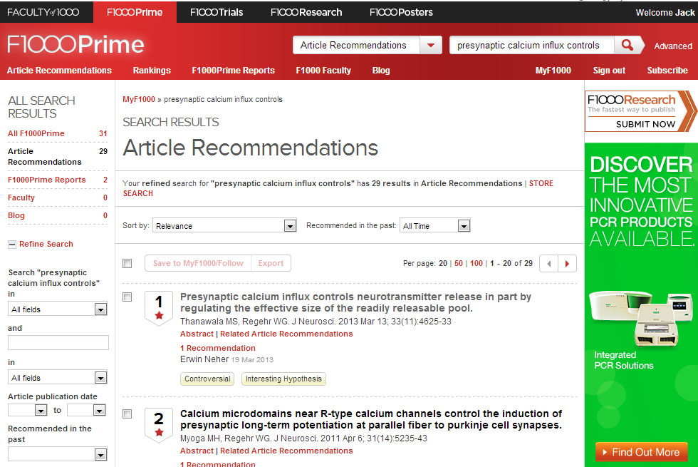
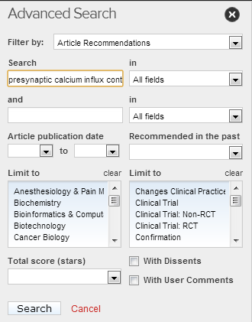

Slide 11
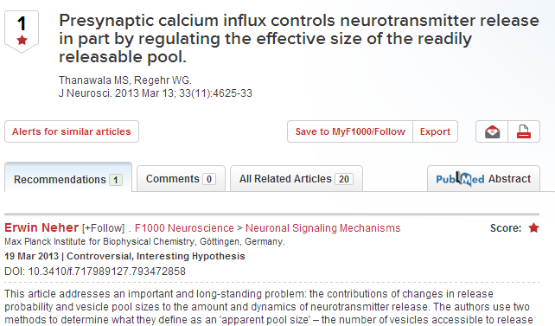

跟踪行业领军人物
可以定制专家的评论

Slide 12

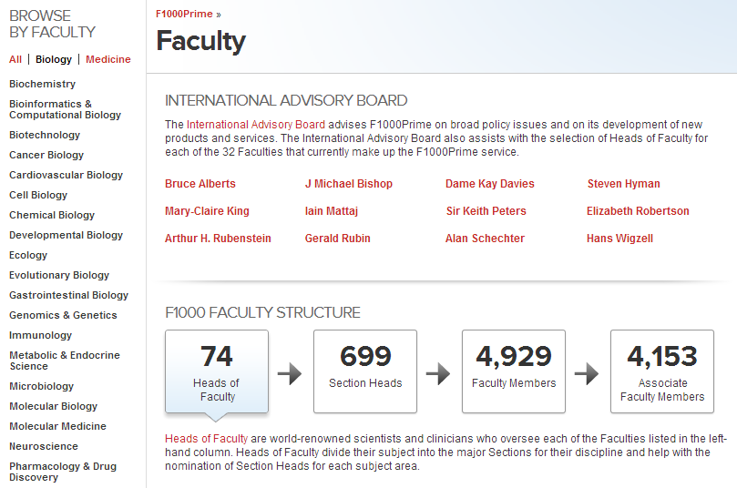
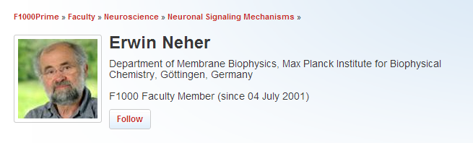
按照学科查找感兴趣的专家并定制专家的评论

Slide 13
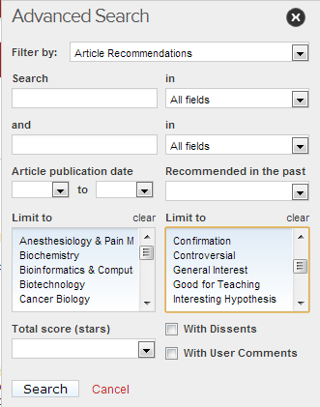
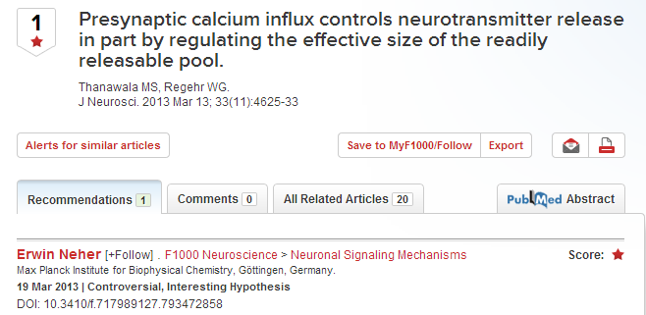
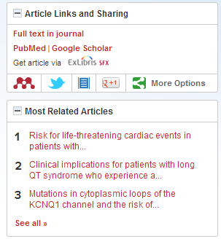
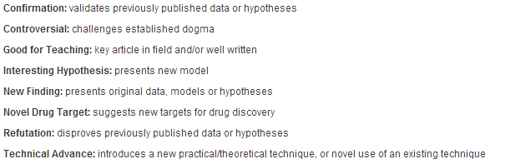
分级与标签化管理
专家的意见标签化
标签总类

Slide 14
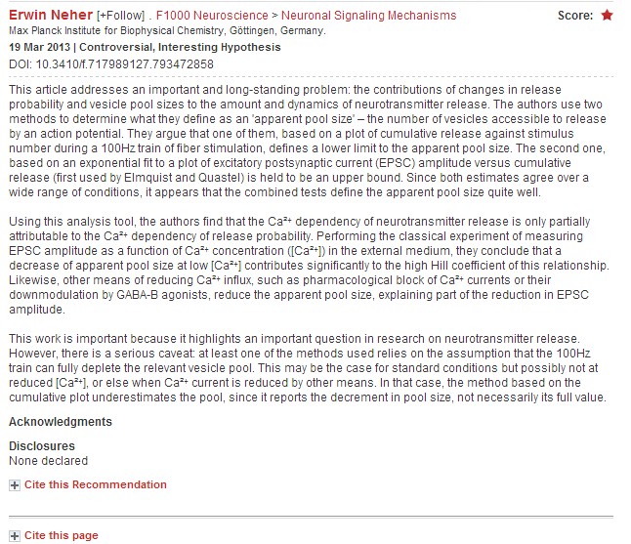
分级
Controversial

Slide 15
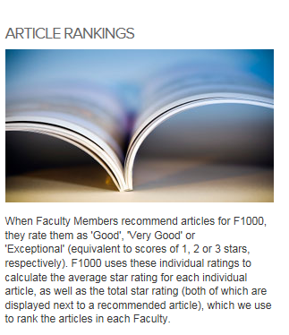
星级的计算
推荐总星级＝所得到推荐人给出星级的总和
专家评价等级 | 对应等级
极出色
非常好
好

Slide 16
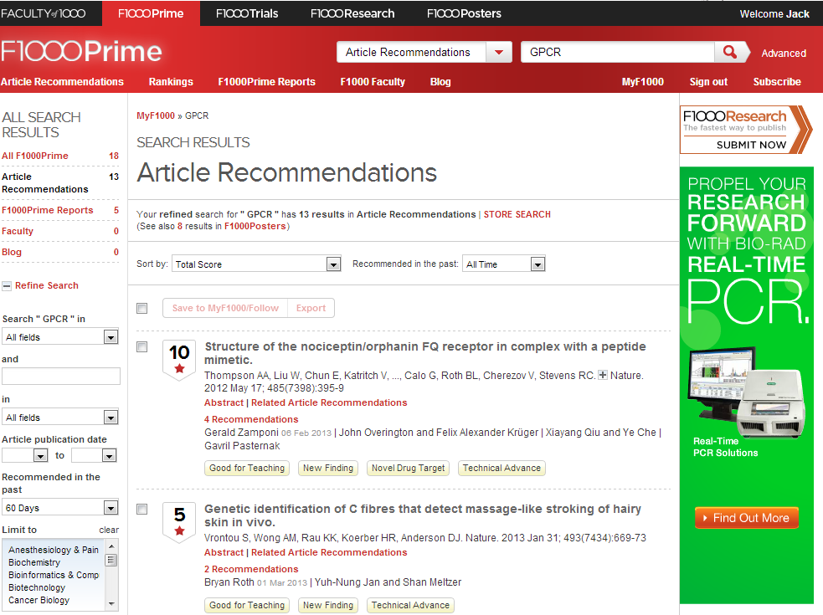

Slide 17
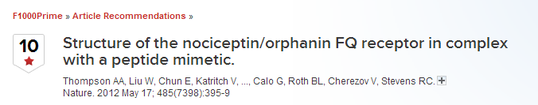
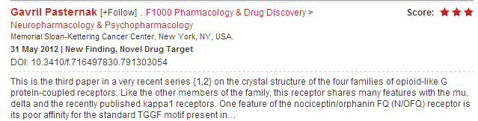
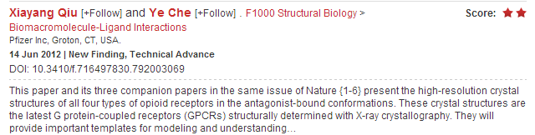
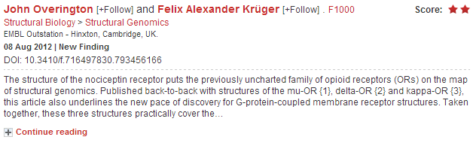
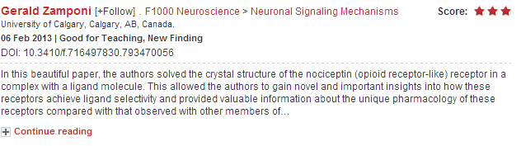
来自多学科专家的评论

Slide 18
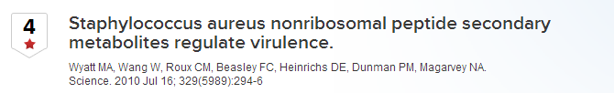
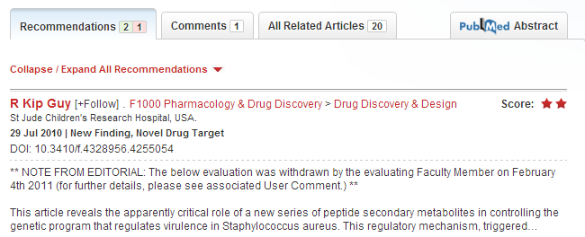
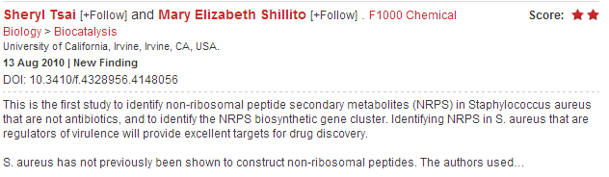
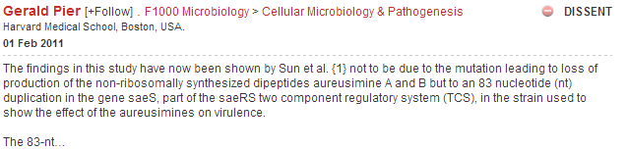
开放的交流平台

Slide 19
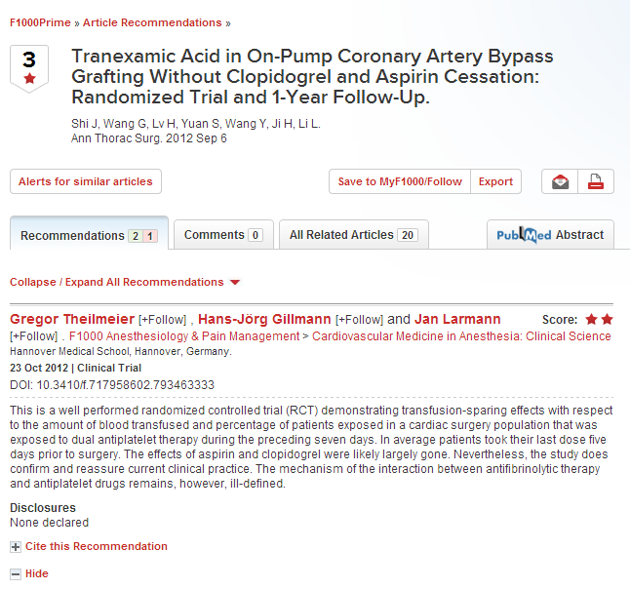
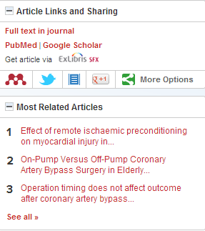
全文链接
相关文章链接

Slide 20
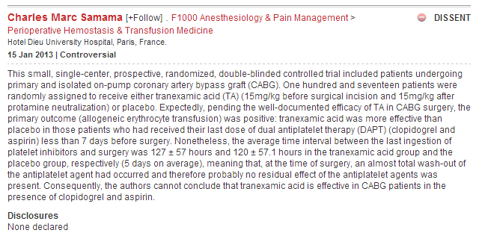

Slide 21
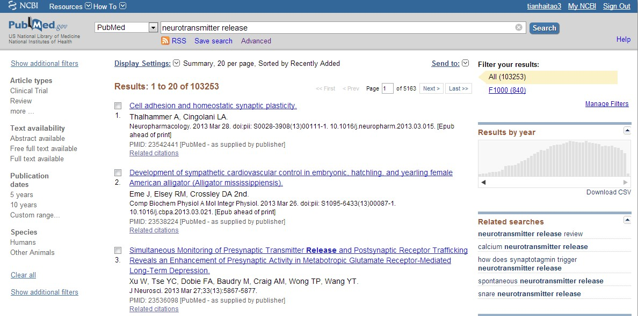
良好的兼容性
可以方便地在PubMed检索结果中看到是否被推荐

Slide 22
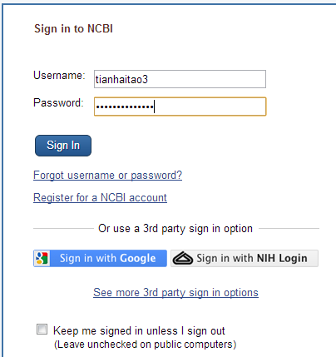
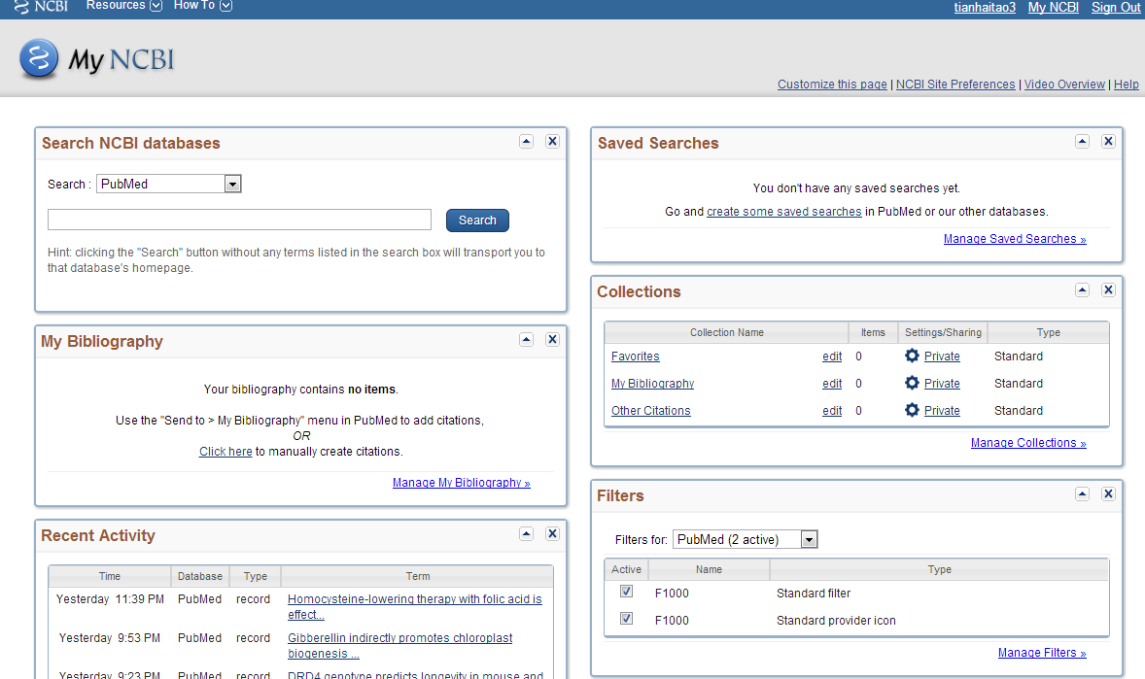
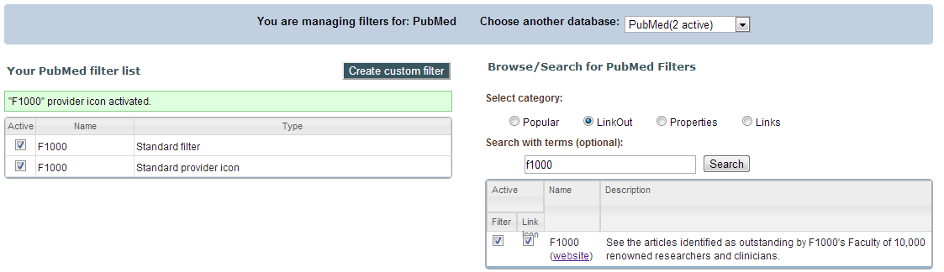

Slide 23
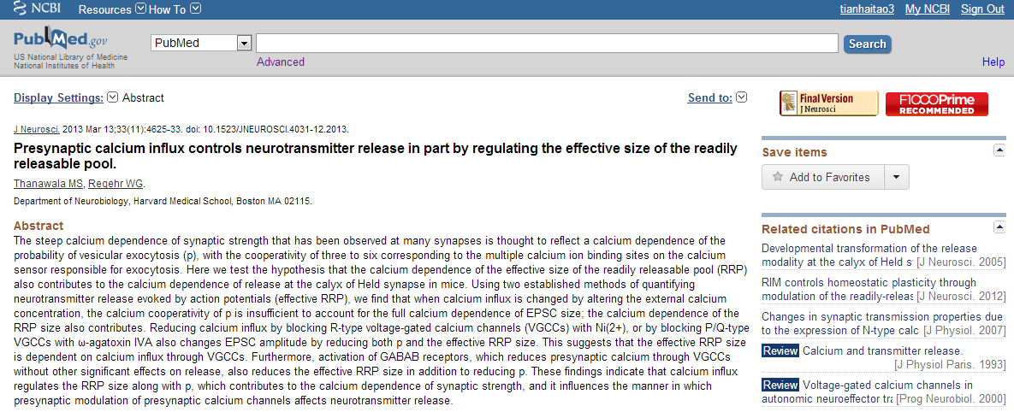
可以方便地看到F1000专家的评论

Slide 24
发现科学热点及重要文献

Slide 25

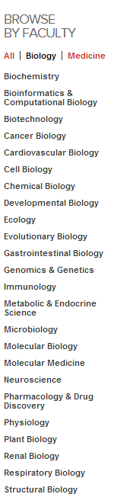
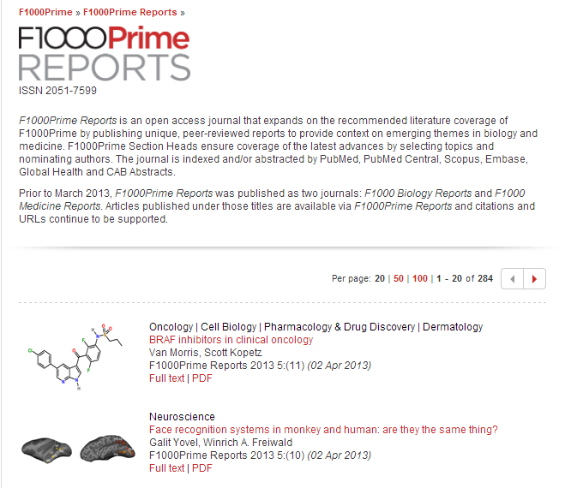
定期更新的同行报告
F1000 Report
为生物、医学领域不同的主题提供独到的同行见解
由被提名的专家根据各个子学科内近期的重要研究、发现进行梳理、探讨未来研究方向并给以简短的评论
注册与非注册用户都可以查看全文
按学科查找

Slide 26
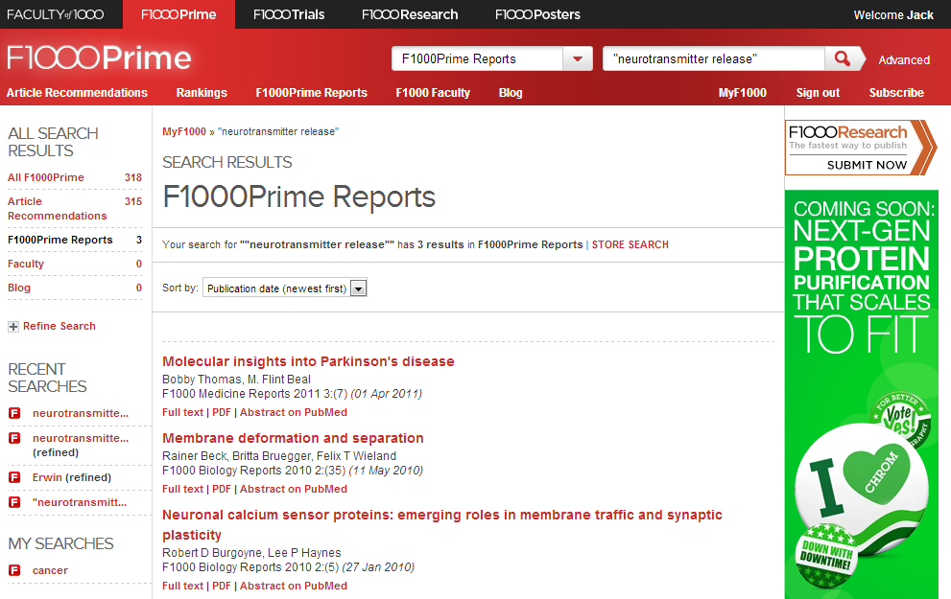

Slide 27

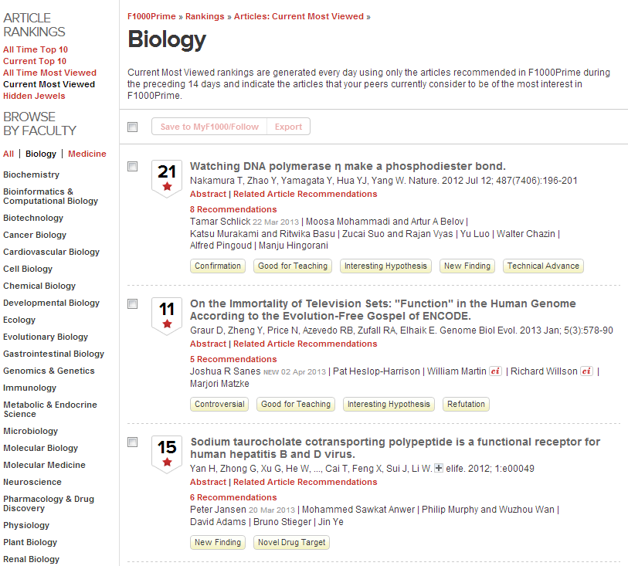
列出每个领域的热门文章
F1000 Ranking
Current Most Viewed Ranking对14天内所有被推荐文章的浏览量进行排名，高排名暗示着文章的高关注度

Slide 28
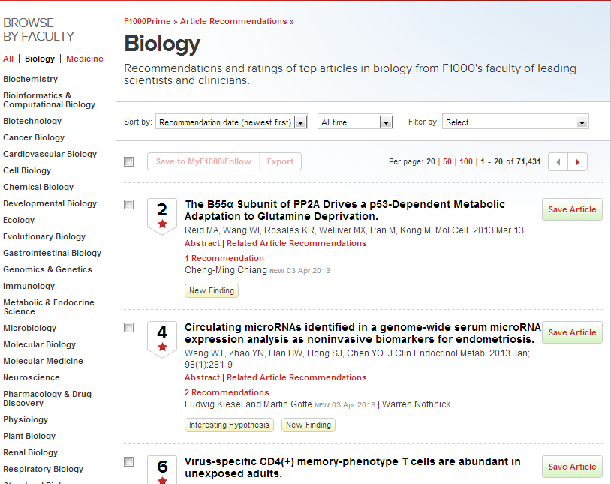

通过分级及时发现重要文章

Slide 29
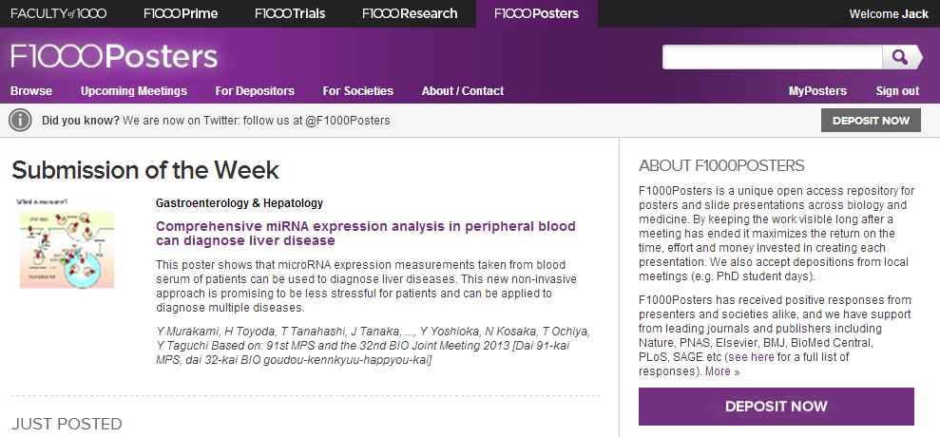

Slide 30
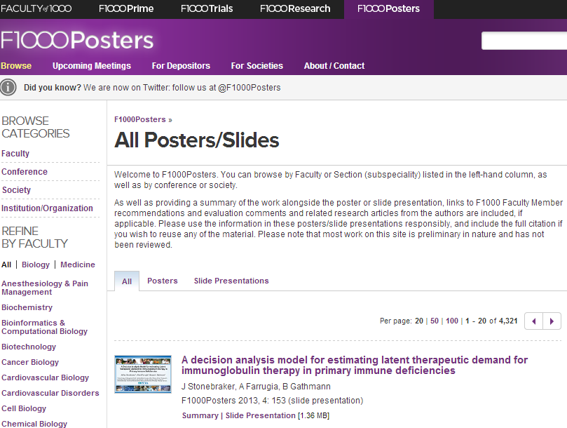
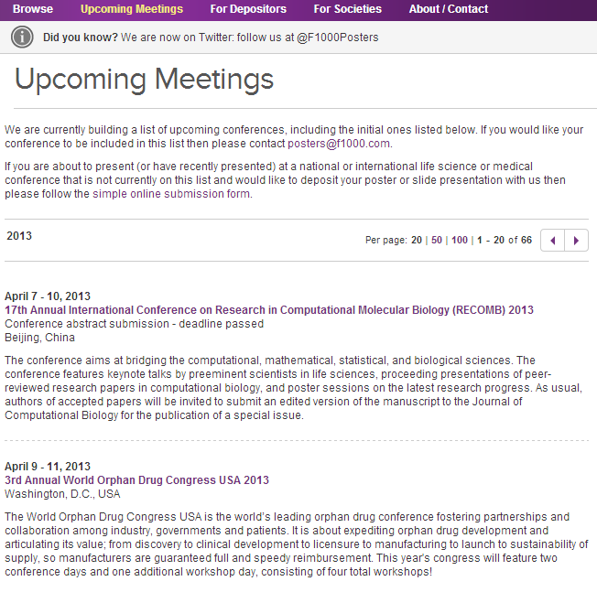
posters
参会的poster可以在此发表
包含研究目的、理论假设、主要结论、目前研究状态、创新点等信息
即使无法参会，也可了解相关领域的最新前沿研究
及时了解同行进展，避免相同领域不同机构之间重复研究

Slide 31
Why is F1000?
Martin Raff (Department of Biology, University College London) 认为以下原因:
  帮助我找出所有重要的关键文章。
  节省我节选阅读重要文献的时间。
  经过两次以上的同行评审更能确认文章的重要性及可读性。

Slide 32
谢谢！
欢迎批评指正！

